Slide 1
Monte Carlo方法
-by 吴志恒

Slide 2
content
什么是Monte Carlo方法
MC采样
Monte Carlo Tree Search

Slide 3
什么是Monte Carlo方法
Monte Carlo的由来：
曼哈顿计划
摩纳哥首都，以赌博闻名
Monte Carlo：
刘慈欣形容这个算法是使用蛮力对抗精密的方法
利用随机数进行数值模拟的方法

Slide 4
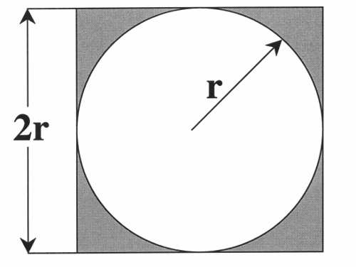
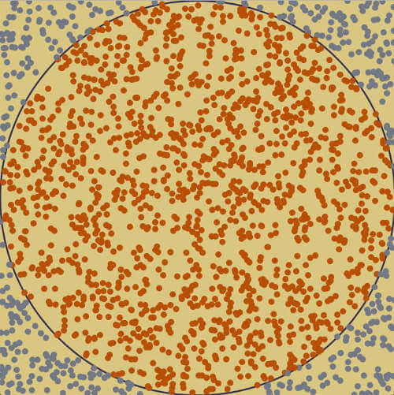

什么是Monte Carlo方法
Monte Carlo求圆周率π

Slide 5
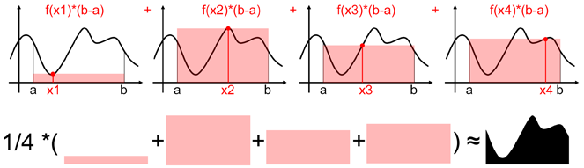
什么是Monte Carlo方法
Monte Carlo求复杂积分
对被积函数变量区间进行随机均匀抽样，然后对抽样点的函数值求平均，从而可以得到函数积分的近似值

Slide 6
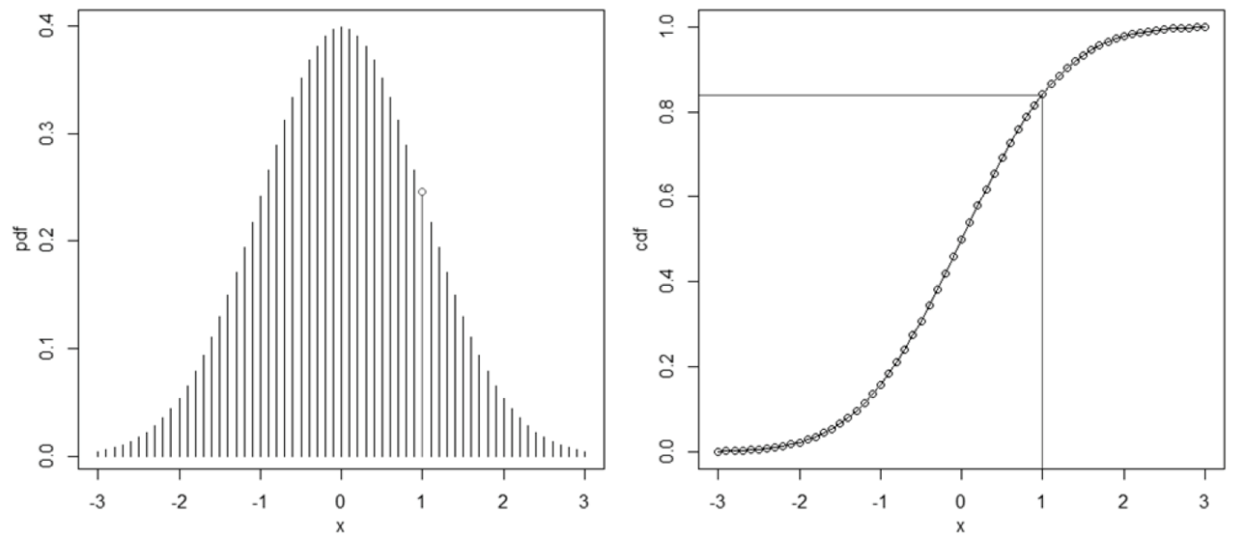

MCMC采样
Inverse CDF采样
从均匀分布(0,1)中随机生成一个值
计算$F^{−1}\left(u\right)的$值x，x即为从f(x)中得出的采样点

Slide 7

MCMC采样
拒接-接收采样
借助容易采样的分布proposal distribution
以一定的概率接受采样
从 q(x) 中获得一个随机采样点 xi
对于 x_i 计算接受概率（acceptance probability）
从Uniform(0,1)中随机生成一个值，用u 表示
如果 α≥u，则接受 xi作为一个来自p(x)的采样值，否则就拒绝 xi并回到第一步。

Slide 8
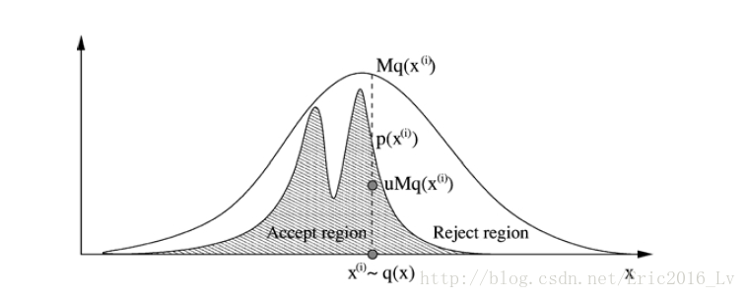
MCMC采样
拒接-接收采样
借助容易采样的分布proposal distribution
以一定的概率接受采样

Slide 9
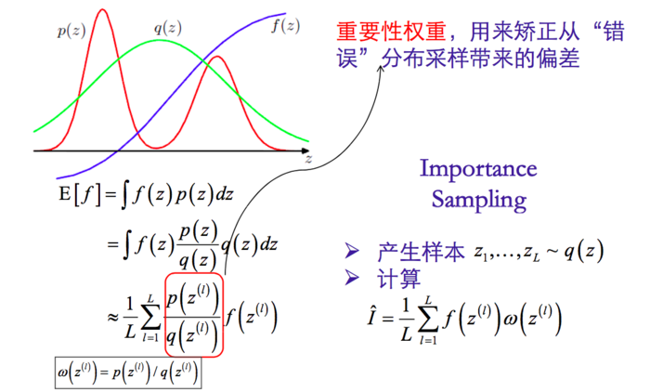
MCMC采样
重要性采样
借助容易采样的分布proposal distribution
保留全部样本，加上权值

Slide 10

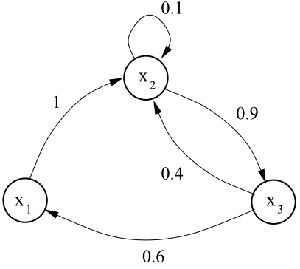
MCMC采样
MCMC采样
马尔科夫链
下一个状态只与当前状态有关，而与其他状态无关

Slide 11
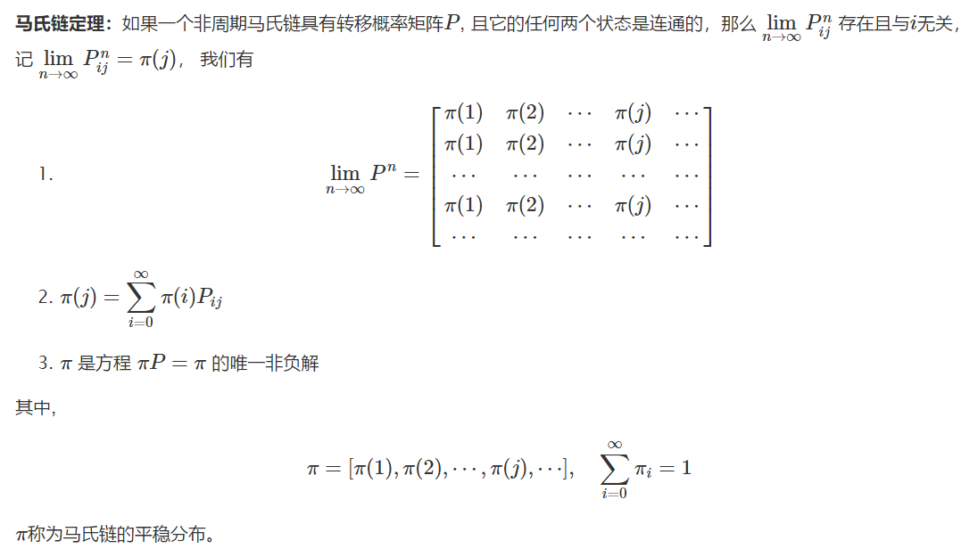
MCMC采样
MCMC采样
马氏链平稳分布

Slide 12
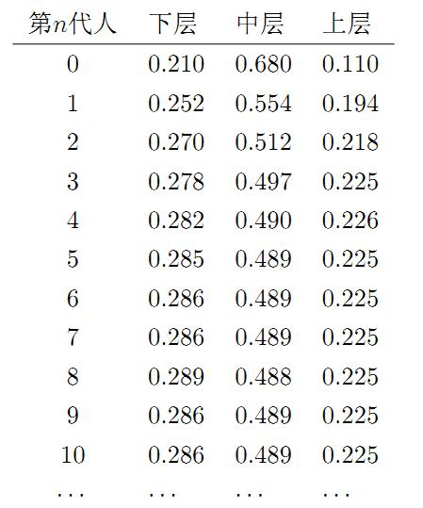
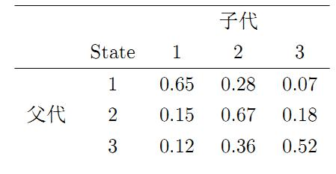

MCMC采样
MCMC采样
举个🌰

Slide 13
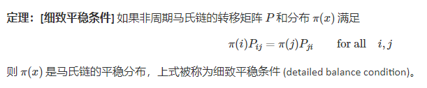
MCMC采样
MCMC采样
细致平稳条件

Slide 14



MCMC采样
MCMC采样
构造马氏链
由此马氏链Q′的平稳分布就是p(x)！

Slide 15
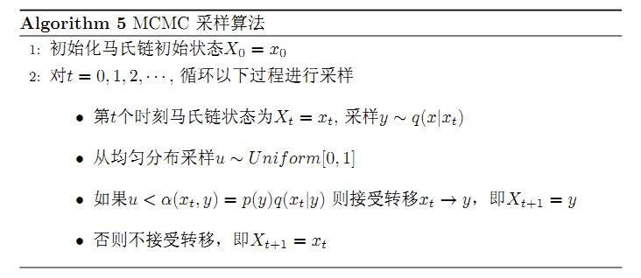
MCMC采样
MCMC采样
采样

Slide 16
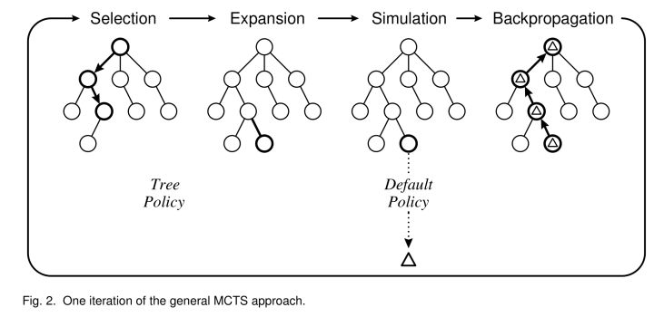
Monte Carlo Tree Search
一次迭代过程

Slide 17
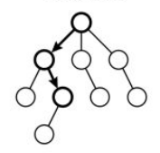
Monte Carlo Tree Search
selection
要做决策的局面R出发向下选择出一个最急迫需要被拓展的节点N
该节点所有可行动作都已经被拓展过:通过UCB向下迭代选取
该节点有可行动作还未被拓展过：选取该节点

Slide 18
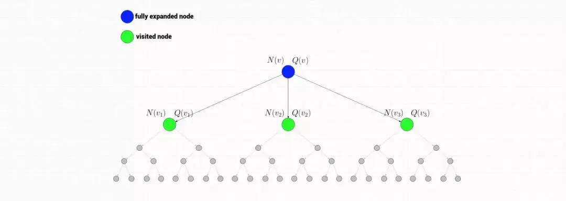
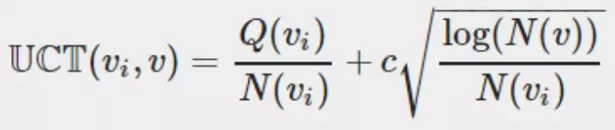
Monte Carlo Tree Search
selection - UCB
平衡探索次数和探索收益

Slide 19
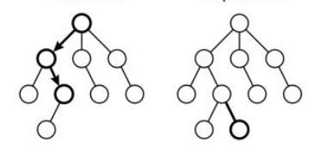
Monte Carlo Tree Search
expansion
拓展一个新的节点
随机选取一个未执行的动作，执行，扩展一个子节点

Slide 20
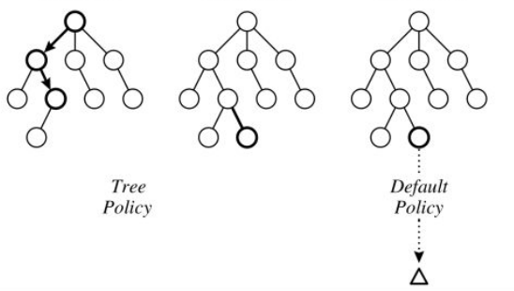
Monte Carlo Tree Search
simulation
获取胜负关系
以一定的策略从新增的节点开始下完这局游戏，得到游戏胜负关系

Slide 21
Monte Carlo Tree Search
Backpropagation
反向传播胜负关系
将胜负关系回溯

Slide 22
END
参考资料
https://www.jianshu.com/p/3d30070932a8
https://www.jianshu.com/p/3d30070932a8
https://www.zhihu.com/question/39916945/answer/184152952
https://www.jianshu.com/p/d011baff6b64

